Slide 1


迴圈大法
投影片下載網址：https://reurl.cc/MbkNaK
劉崇汎
111年1月12日星期三

Slide 2
迴圈是甚麼？
一般的高階語言說法
開始
(1)
程式在運作的時候，時常會需要重複執行某些(一個以上)相同的步驟。
迴圈 (loop) 的作用是讓指定的某段敘述在符合特定條件的情況下一直重覆執行
迴圈是程式設計中很重要的一種控制結構。我們可以利用迴圈來進行重覆性的資料輸入、處理與輸出。
常見的迴圈有for迴圈、while迴圈、do-while迴圈
物件導向語言特有的foreach迴圈
右圖如果(2)之判斷條件成立，則回執行(3)之工作A，然後再次判斷，再次成立就再執行一次，因此可以多次執行。
(2)
判斷條件
True
(3)
會重複的
工作A
False
(4)
工作B
結束

Slide 3
迴圈地獄第一層 for迴圈----固定(可預測)次數的迴圈
最重要的往往就是最難的。
最難的常常也可以很簡單！

Slide 4
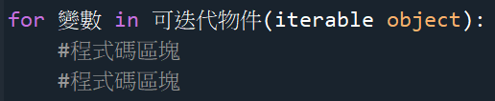

最基本迴圈 for迴圈+range()
迴圈開始
for迴圈語法：
基本常用可迭代物件：range(n)
range(n)會產生0,1,2,3,…., (n-1)共n個數字的數字串
範例：
會輸出 0,1,2,3,4,….,8,9共10個數字。
重複執行的工作
可迭代物件有變數尚未執行
True
False
白話說法：
他會產生n個0~(n-1)個數字
依序帶入變數i中給你用
迴圈結束

Slide 5

range(start, stop, step)使用說明1
range(start, stop, step)
會產生start開始(含)到stop-1為止，間隔step的一連串數字
例如：
會產生 3,4,5,6共四的數字
start可省略，省略時預設為0
step也可省略，省略時預設為1
問題：range(3,7)是省略誰？
答：range(3,7)等同於range(3,7,1)，省略的是step

Slide 6

range(start, stop, step)使用說明2
step不只是正數，也可以是負數！
例如：
會輸出 10,9,8,…..,2,1 的倒數數字串
注意！step是負數時，產生的數字到stop+1為止，不是stop-1
範例：
range(1,10,2) → 1,3,5,7,9
range(2,10,2) → 2,4,6,8
range(10,2) → 無！ 因為step預設是 1 ，10比2大，不會產生數字。
range(2,10) → 2,3,4,5,6,7,8,9
range(10,2,-3) → 10,7,4

Slide 7
範例一 輸入整數N，程式顯示N個*號
程式顯示”請輸入整數N=“，輸入完後，依照輸入的整數顯示N個＊號。
思考重點：
輸入：一個整數
運算：似乎不用算？
輸出：顯示N個＊號
變數宣告：需要幾個？叫甚麼名字？
請輸入整數N=5
＊＊＊＊＊
請輸入整數N=3
＊＊＊
請輸入整數N=
Example04_01

Slide 8
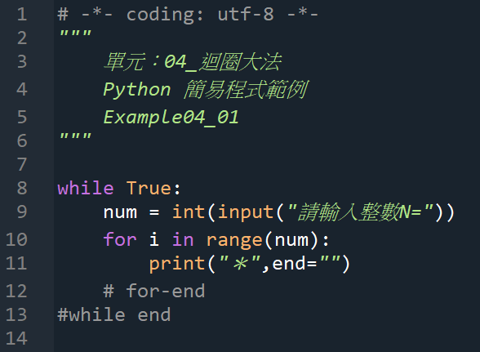
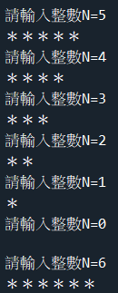
範例一參考程式碼

Slide 9
練習一 顯示1～N的數字
程式顯示”請輸入整數N=“，輸入完後，依照輸入的整數顯示”1,2,3,…..,N”。
思考重點：
輸入：一個整數
運算：似乎不用算？
輸出：顯示”1,2,3,…..,N”
變數宣告：需要幾個？叫甚麼名字？
請輸入整數N=5
1,2,3,4,5,
請輸入整數N=3
1,2,3
請輸入整數N=
Example05_02

Slide 10
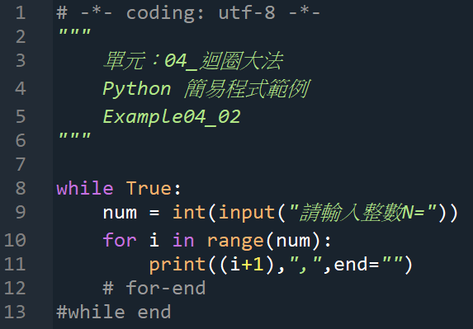
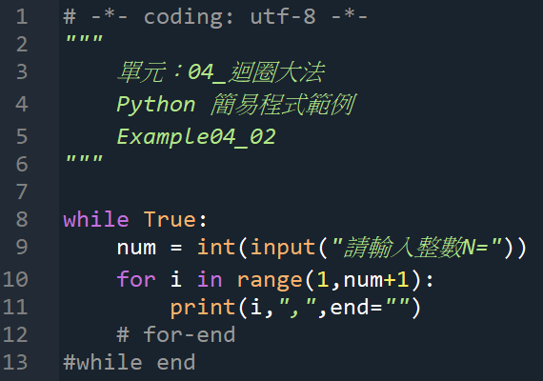
練習一參考程式碼 兩個版本效果一樣喔

Slide 11
練習二 顯示1+2+3+…+Ｎ的數字
程式顯示”請輸入整數N=“，輸入完後，依照輸入的整數顯示”1+2+3+…..+N”。
思考重點：
輸入：一個整數
運算：似乎不用算？
輸出：顯示” 1+2+3+…..+N”
變數宣告：需要幾個？叫甚麼名字？
N後面不要有+號！?
請輸入整數N=5
1+2+3+4+5
請輸入整數N=3
1+2+3
請輸入整數N=
Example04_03

Slide 12
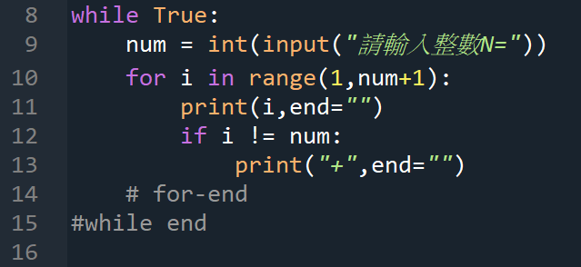
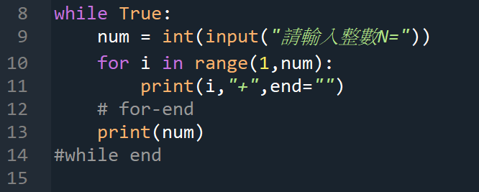
參考程式碼(兩種版本)

Slide 13
練習三 顯示1+2+3+…+Ｎ=總和
程式顯示”請輸入整數N=“，輸入完後，依照輸入的整數顯示”1+2+3+…..+N=總和”。
思考重點：
輸入：一個整數
運算：似乎不用算？
輸出：顯示” 1+2+3+…..+N=總和”
變數宣告：需要幾個？叫甚麼名字？
總和是真的1加到N的加總喔?
電腦是怎麼算的？快記下老師的話！
請輸入整數N=5
1+2+3+4+5=15
請輸入整數N=3
1+2+3=6
請輸入整數N=
Example04_04

Slide 14
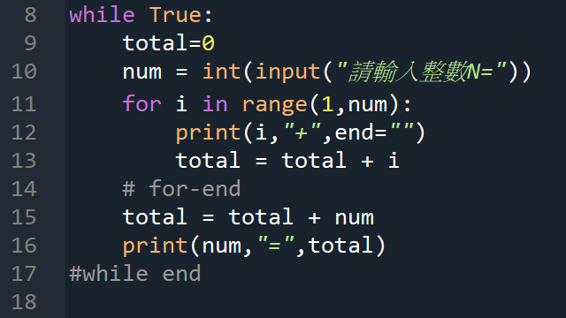
參考程式碼

Slide 15
練習四 計算階乘n!=1x2x2x…xn
程式顯示”請輸入整數N=“，輸入完後依照輸入的整數顯示”1x2x3x…..xN=結果”。
思考重點：
輸入：一個整數
運算：計算n!
輸出：顯示” 1x2x3x…..xN=總和”
變數宣告：需要幾個？叫甚麼名字？
請輸入整數N=5
1x2x3x4x5=120
請輸入整數N=3
1x2x3=6
請輸入整數N=6
1x2x3x4x5x6=720
請輸入整數N=
Example04_05

Slide 16
練習五 計算次方
程式顯示”請輸入整數a=“及”請輸入整數n=“ ，輸入完a,n後顯示a的n次方值。
思考重點：
輸入：二個整數
運算：計算a的b次方
輸出：顯示” a的b次方=結果”
變數宣告：需要幾個？叫甚麼名字？
a需大於0, b需大於等於0
請輸入整數a=2
請輸入整數n=3
2的3次方=8
請輸入整數a=
Example04_06

Slide 17
練習六 找出所有因數
輸入一個整數N，輸出N的所有因數
思考重點：
因數定義：可以把N整除的數即為N的因數。
輸入：一個整數
運算：用for迴圈，用mod(%)去試驗是否為因數
輸出：N的所有因數
變數宣告：需要幾個？叫甚麼名字？
請輸入整數N=10
10的因數有：1,2,5,10
請輸入整數N=24
24的因數有：1,2,3,4,6,8,12,24
請輸入整數N=
Example04_07

Slide 18
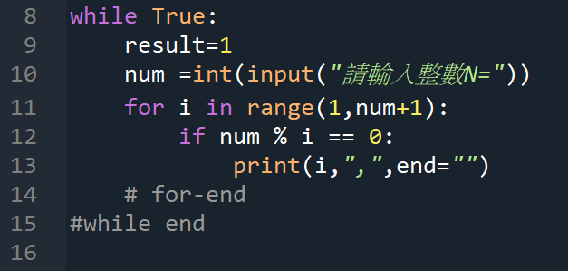
參考程式碼

Slide 19
迴圈地獄第二層 雙重迴圈
迴圈包迴圈比大腸包小腸難吃多了。

Slide 20
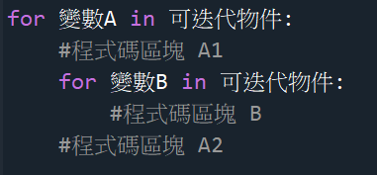
進階迴圈 雙重for迴圈
開始
會重複的
工作A2
False
雙重for迴圈語法：
兩個迴圈中的各自可迭代的條件不會一樣， 要獨立思考，該怎麼寫。
第二層
可迭代物件有
變數B尚未執行
True
工作B
第一層
可迭代物件有
變數A尚未執行
True
會重複的
工作A1
False
結束

Slide 21
範例二 星星方陣
for i in range(num): #控制要顯示的行數
for k in range(num): #顯示第i+1行星號
#真的顯示星號print(“*”)
程式顯示”請輸入整數N=“，輸入完後依照輸入的整數顯示一個＊號方陣。
思考重點：
輸入：一個整數
運算：沒計算
輸出：顯示NxN的星星方陣
變數宣告：需要幾個？叫甚麼名字？
請輸入整數N=2
＊＊
＊＊
請輸入整數N=3
＊＊＊
＊＊＊
＊＊＊
Example04_08

Slide 22
拆解整件事↵
所以就是用另一個迴圈 讓這兩件是重複做五次。
如果N=5
讓一個迴圈來做這件事
輸出一個星號5次
輸出一個換行
＊＊＊＊＊↵
＊＊＊＊＊↵
＊＊＊＊＊↵
重複的事
做了五次
＊＊＊＊＊↵
＊＊＊＊＊↵

Slide 23
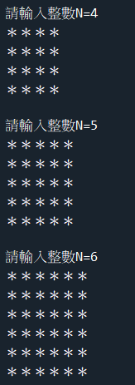
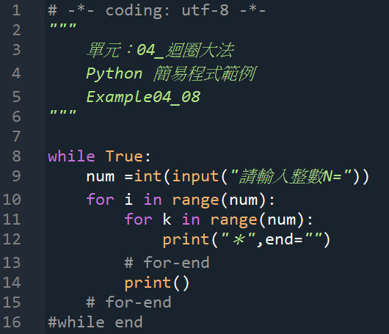
範例二參考程式碼

Slide 24
練習七 星星直角三角形
程式顯示”請輸入整數N=“，輸入完後依照輸入的整數顯示一個＊號直角三角形。
思考重點：
輸入：一個整數
運算：沒計算
輸出：顯示＊號直角三角形
變數宣告：需要幾個？叫甚麼名字？
請輸入整數N=2
＊
＊＊
請輸入整數N=3
＊
＊＊
＊＊＊
Example04_09

Slide 25
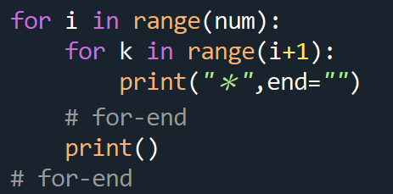
思考方式
N=4
 |  |  |  |  | i | ＊
＊ |  |  |  |  | 0 | 1
＊ | ＊ |  |  |  | 1 | 2
＊ | ＊ | ＊ |  |  | 2 | 3
＊ | ＊ | ＊ | ＊ |  | 3 | 4
N-1
i+1

Slide 26
練習八 星星反直角三角形
程式顯示“請輸入整數N=”，然後依照輸入的整數顯示一個＊號反直角三角形。
思考重點：
輸入：一個整數
運算：沒計算
輸出：顯示＊號直角三角形
變數宣告：需要幾個？叫甚麼名字？
請輸入整數N=2
＊＊
＊
請輸入整數N=3
＊＊＊
＊＊
＊
Example04_10

Slide 27
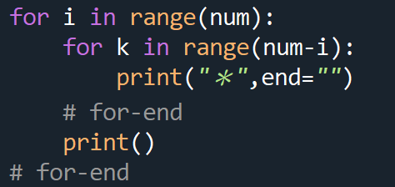
思考方式
N=4
 |  |  |  |  | i | ＊
＊ | ＊ | ＊ | ＊ |  | 0 | 4
＊ | ＊ | ＊ |  |  | 1 | 3
＊ | ＊ |  |  |  | 2 | 2
＊ |  |  |  |  | 3 | 1
N-1
N-i
減法常常是用來做反向，顛倒的用途。

Slide 28
練習九 星星靠右直角三角形
程式顯示“請輸入整數N=”，然後依照輸入的整數顯示一個＊號靠右直角三角形。
思考重點：
輸入：一個整數
運算：沒計算
輸出：顯示＊號靠右直角三角形
變數宣告：需要幾個？叫甚麼名字？
多一件事，星號前需要幾個空白？
請輸入整數N=2
＊
＊＊
請輸入整數N=3
＊
＊＊
＊＊＊
Example04_11

Slide 29
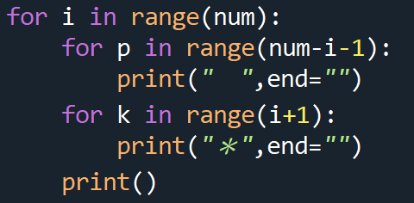
思考方式
N=4
 |  |  |  |  | i | 空白 | ＊
□ | □ | □ | ＊ |  | 0 | 3 | 1
□ | □ | ＊ | ＊ |  | 1 | 2 | 2
□ | ＊ | ＊ | ＊ |  | 2 | 1 | 3
＊ | ＊ | ＊ | ＊ |  | 3 | 0 | 4
N-i-1
i+1

Slide 30
練習十 找質數
輸入一個整數N，輸出小於或等於N的所有質數
思考重點：
質數定義：除了1與自己本身以外，沒有一個整數可以把他整除的數為質數。
輸入：一個整數
運算：用雙重for迴圈，用mod(%)去試驗是否為質數
輸出：小於或等於N的質數
變數宣告：需要幾個？叫甚麼名字？
小技巧：設立flag
請輸入整數N=10
2,3,5,7,
請輸入整數N=20
2,3,5,7,11,13,17,19,
請輸入整數N=
Example04_12

Slide 31
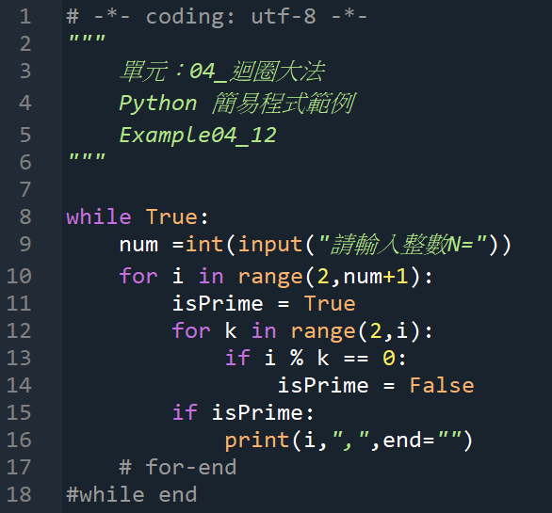
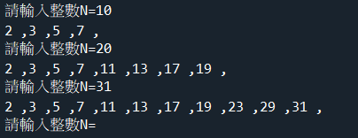
練習十參考程式碼

Slide 32
練習十一 九九乘法表
2x2=4 2x3=6 2x4=8……
3x2=6 3x3=9 3x4=12….
4x2=8 4x3=12 4x4=16….
.
.
.
.
輸出九九乘法表
思考重點：
輸入：無
運算：用雙重for迴圈，
輸出：九九乘法表
變數宣告：需要幾個？叫甚麼名字？
關鍵在於顯示的漂亮！
基本款
2x2=4 3x2=6 4x2=8……
2x3=6 3x3=9 4x3=12….
2x4=8 4x4=12 4x4=16….
.
.
.
.
進階款
Example04_13
Example04_13b

Slide 33
For迴圈其實還沒完！！
有些for迴圈的用法需要搭配以後教的資料結構搭配使用。

Slide 34
迴圈地獄第三層 while與do-while迴圈----不固定次數的迴圈
當你喜歡我說愛妳那我就就再說一次、再一次、再一次….

Slide 35
While與do-while 用來做不固定次數的迴圈語法。
Python中沒有do-while迴圈！
兩者差異在do-while將是否再次執行的判斷放在後面，所以至少會執行一次。
While則是把要不要執行的判斷放在前面，符合才執行，所以可能一次都沒執行。

Slide 36
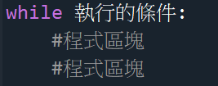
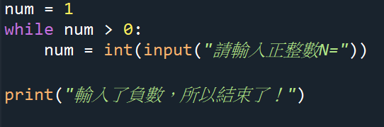
迴圈變花樣 while迴圈
開始
while迴圈語法：
流程圖如右圖。
執行條件：條件成立進入執行，否則結束迴圈。
範例：
while：
執行條件
True
重複執行的工作
False
結束

Slide 37
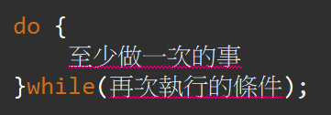
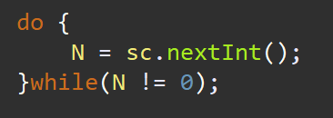
迴圈變花樣 do-while迴圈(Python沒有！參考用)
開始
do：
do-while迴圈語法：
流程圖如右圖。
至少做一次的事：保證至少一次，至多不限次數。
再次執行條件：條件成立進入執行，否則結束迴圈。
範例：
至少做一次的事
while：
再次執行
的條件
True
False
結束

Slide 38
範例三 再來一次星星大挑戰！
把前面練做過的星星練習拿出來改用while迴圈做看看。
題目：輸入整數N，程式顯示N個*號，如果輸入0就結束程式！
請輸入整數N=5
＊＊＊＊＊
請輸入整數N=3
＊＊＊
請輸入整數N=0
Example04_14

Slide 39
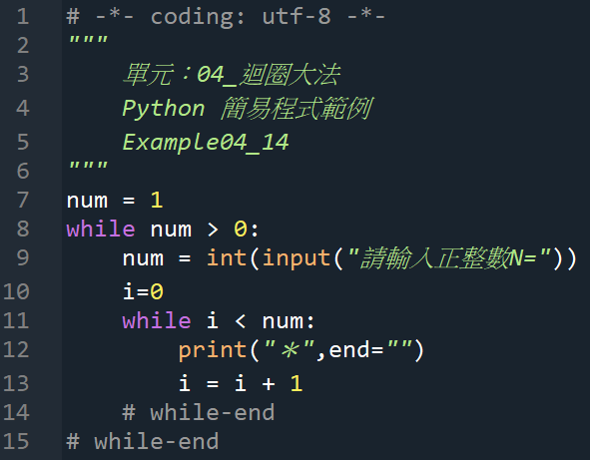
範例三參考程式碼

Slide 40
範例四 終極密碼
在1~100的數字間猜一個數字，每次都會告訴你大一點還是小一點，直到猜中！
思考重點：
輸入：1~100的整數，範圍會縮小
運算：亂數產生目標數字。用while迴圈，並檢查是大於還是小於目標，若是等於就是猜中了，結束程式。
輸出：告知大一點還是小一點，並顯示最新範圍，直到猜中。
變數宣告：需要幾個？叫甚麼名字？
隨機亂數產生法：
Import random
Random.randint(a,b)會隨機產生a 到 b (含a,b)的整數
請輸入整數N(1~100)=50
大一點！
請輸入整數N(51~100)=80
小一點!
請輸入整數N(51~79)=66
爆！炸彈是66。
==============================
Example04_15

Slide 41
流程圖
開始
1.產生隨機整數bomb
2.範圍初始化
1.顯示範圍
2.等待輸入
1.使用者輸入數字guess
If (guess != bomb)
True
1.顯示沒猜中
2.調整範圍
False
1.顯示猜中

Slide 42
關於變數們…
Bomb: 存放炸彈(密碼)數字，由random.randint(1,100)產生
Guess:使用者猜測的數字，由使用者輸入。
Max:上限數字，一開始是100。每次猜完會重新評估。
Min:下陷數字，一開始是1 。每次猜完會重新評估。
Min,max評估(調整)法：
Guess > bomb：改上限為Guess-1
Guess <bomb：改下限為Guess+1
試著寫看看吧！
guess=50
guess=62
guess=77
Min=1
bomb=62
Max=76
Max=100
Min=51

Slide 43
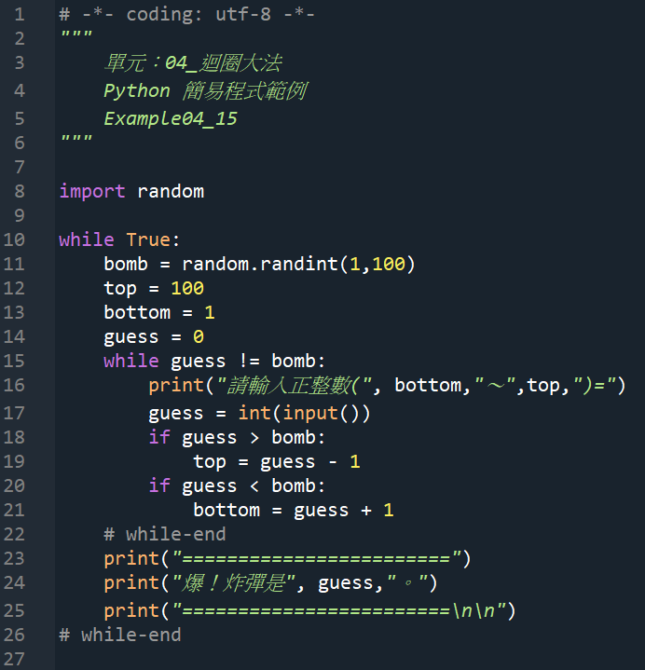
範例四參考程式碼
While沒猜中，就要繼續猜。
猜錯了要調整範圍。
萬一有人故意猜超出範圍？！

Slide 44
練習十二 找出所有質因數(質因數分解)
請輸入整數N=10
10的因數有：1,2,5,10,
請輸入整數N=24
24的因數有：1,2,3,4,6,8,12,24,
請輸入整數N=
輸入一個整數N，輸出N的所有質因數
思考重點：
因數定義：可以把N整除的質數即為N的質因數。
輸入：一個整數
運算：用for迴圈+while迴圈，用mod(%)去試驗是否為質因數
輸出：N的所有因數
變數宣告：需要幾個？叫甚麼名字？
用同一個質數去除，除到不能除為止！
還可以改進到不重覆顯示！
請輸入整數N=10
10的質因數有：2,5,
請輸入整數N=24
24的質因數有：2,2,2,3,
請輸入整數N=
Example04_16

Slide 45
break與continue
跳出與重來

Slide 46
break中斷，停止
迴圈開始
break的指令是停止目前迴圈(包含for,while迴圈)
在for迴圈或是while迴圈中，只要執行到break指令，就會強制立即結束目前迴圈，如右圖的流程圖。
通常會用在迴圈中做特殊狀況檢測。
False
符合某種條件
程式區塊(2)
True
break
可迭代物件有變數尚未執行
程式區塊(1)
True
False
迴圈結束

Slide 47
continue繼續、重來
迴圈開始
continue的指令是停止目前迴圈(包含for,while迴圈)未完成工作，直接換下一筆資料重來一次。
在for迴圈或是while迴圈中，只要執行到continue指令，就會強制立即回到迴圈開頭，如右圖的流程圖。
有部分迴圈中程式碼被跳過，如右程式區塊(2)
通常會用在迴圈中做特殊狀況檢測。
continue
True
False
符合某種條件
程式區塊(2)
可迭代物件有變數尚未執行
程式區塊(1)
True
False
迴圈結束

Slide 48
for….else…
Python獨家!

Slide 49
for…else…也是個方便的語法糖
語法：
只要在for迴圈中不是執行到break結束迴圈的，就會執行else:這邊的程式區塊。
以往其他語言要自己設boolean變數，在break前設定，在結束for迴圈後自己判斷。
for 項目 in iterable:
程式碼區塊 1
if 條件:
程式碼區塊 A
break
程式碼區塊 2
else:
程式碼區塊 B

Slide 50
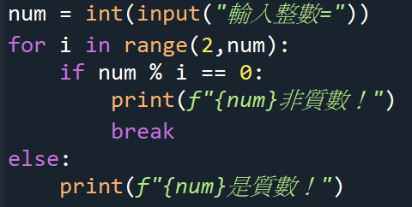
for…else…範例
以下為測試是否為質數的小程式，輸入num，然後用for迴圈檢查。
只要迴圈中沒執行break，就會執行到else:那邊而顯示: {num}是質數！

